Slide 1
第1章 计算机网络和因特网概述
授课教师：帅千钧
联系方式：sqj@cuc.edu.cn
办公地点：主楼812
理工学部 网络工程系

Slide 2
本课程教材及参考书目
本课教材：
《计算机网络 – 自顶向下方法 》 (原书第6版）, James F. Kurose 著, 机械工业出版社, 2015.
参考书：
《计算机网络》（第7版）, 谢希仁编著, 电子工业出版社, 2017.
《计算机网络》（第五版）, Andrew S. Tenenbaum, 严伟 潘爱民译, 清华大学出版社, 2012.
《计算机网络》（英文版 第5版）, Andrew S. Tenenbaum 著, 机械工业出版社, 2011.
《宽带网络技术》, 李鉴增主编, 中国传媒大学出版社, 2015.
其他参考
网络查询（课下自学）
Notes:
生于美国纽约市，计算机科学家，专长于操作系统，为荷兰阿姆斯特丹自由大学的计算机科学教授。
他最早以Minix(一个免费用于教学目的的类Unix操作系统)作者的身份以及所编写的计算机科学教科书而为人熟知。
赫尔辛基大学的学生Linus Torvalds在操作系统课程上学习了MINIX并买了一台PC来充分地运行它。然后他将MINIX作为平台和指导开发了MINIX的克隆---Linux，并且在1991年发布。

Slide 3
本课程学习章节和课时安排
第1章 计算机网络和因特网概述（4课时）
第2章 应用层（4课时）
第3章 传输层（8课时）
第4章 网络层（10课时）
第5章 数据链路层和局域网技术（8课时）
第6章 无线网络（4课时）
第7章 下一代网络（2课时）
实践环节：上机实验（16课时）
(40+16)
56课时
3学分

Slide 4
教学目标和方式
教学目标
理解计算机网络的体系结构（分层模型）
以Internet网络为中心，掌握计算机网络基本工作原理和TCP/IP协议集、服务等。
了解计算机网络发展的新技术。
基本要求
熟练掌握计算机网络的基本概念
Internet网络的基本组成、体系结构、分层协议、 和工作原理等。
成绩分配
课堂表现10%，作业15%，实验15%，期末考试60%。

Slide 5
本章学习内容
1.1 计算机网络的概念
1.2 计算机网络的发展历史
1.3 因特网的组成
网络边缘
网络核心
网络接入和物理媒介
1.4 计算机网络的类别
1.5 分组交换网络的性能
1.6 计算机网络体系结构
协议层次与服务模型
TCP/IP 的体系结构

Slide 6
1.1 计算机网络的概念
什么是计算机网络？
简单定义：为了实现资源共享而相互连接起来的一组自治计算机的集合。
文献定义：利用通信设备和线路将分散在不同地点的、有独立功能的多个计算机系统互相连接起来，并按照网络协议进行数据通信，实现资源共享的计算机集合。
主要特征
资源共享
分布在不同地理位置的“自治系统”
遵循“网络协议”
连通性
Notes:
计算机网络自20世纪60年代开始发展。

Slide 7


1.1 计算机网络概述:什么是协议？
协议:通信双方就如何进行通信而约定的一种规则。。
人类协议 网络协议
握手报文
Hi
TCP 连接请求
Hi
TCP 连接响应
请问几点了?
Get http://www.cuc.edu.cn
2:00
数据报文
<文件>
时间
Notes:
协议定义了格式，网络实体间发送和接收报文顺序，和传输，收到报文所采取的动作。

Slide 8
1.1 计算机网络的概念:因特网
因特网(Internet)：又称互联网，由数量极大的各种计算机网络互连起来而形成的网络。
是“网络的网络” 。
计算机网络（网络）
互连网（网络的网络）
图例
结点
网络
网络
计算机
链路
集线器
网络
网络
网络
路由器
网络
网络
网络
(a)
(b)
(a) 简单的网络 (b)由网络构成的互连网

Slide 9
1.1 计算机网络的概念:网络的发展
三网融合
电信网
广电网
互联网
下一代网络
NGI: 下一代互联网
NGN: 下一代网络
NGB: 下一代广播网络
互联网+
Notes:
电信网：电话、传真、电报
广电网：广播电视业务
互联网：计算机文件共享
把互联网的创新成果深度融合于经济社会各领域之中，创造新的发展生态，从而大大地提升了实体经济的创新力和生产力。

Slide 10
1.2 计算机网络的发展历史
早期的面向终端的计算机网络是以单个主机为中心的多终端联机系统。
各终端通过通信线路共享昂贵的中心主机的硬件和软件资源。
特征
集中式控制结构
问题
可靠性差
主机负荷重
通信线路利用率低
终端
主机
Notes:
计算机的发展->网络的发展，20 世纪 60 年代美苏冷战时期的产物。
60 年代初，美国国防部领导的远景研究规划局ARPA (Advanced Research Project Agency) 提出要研制一种生存性(survivability)很强的网络。
线路利用率：

Slide 11
1.2 ARPANET的成功使计算机网络的概念发生根本变化
资源子网
通信子网
集中式→分布式
网络分层
终端
终端
主机
主机
CCP
主机
主机
CCP
CCP
主机
主机
Notes:
CCP:通信控制器，协调主机之间的通信。

Slide 12
1.2 从主机为中心到以网络为中心
分组交换网则是以网络为中心，主机都处在网络的外围。
用户通过分组交换网可共享连接在网络上的许多硬件和各种丰富的软件资源。
以主机为中心
以分组交换网为中心
终端
主机
主机
分组交换网
Notes:
分组交换网：1. 数据分片 2.存储转发
1983 年， TCP/IP 协议成为 ARPANET 上的标准协议，使得所有使用 TCP/IP 协议的计算机都能利用互连网相互通信。
人们把 1983 年作为因特网的诞生时间。
1990年，ARPANET 正式宣布关闭

Slide 13
1.2 万维网 WWW 的问世
互联网已经成为世界上规模最大和增长速率最快的计算机网络，没有人能够准确说出互联网究竟有多大。
互联网的迅猛发展始于 20 世纪 90 年代。由欧洲原子核研究组织 CERN 开发的万维网 WWW (World Wide Web) 被广泛使用在互联网上，大大方便了广大非网络专业人员对网络的使用，成为互联网的这种指数级增长的主要驱动力。

Slide 14
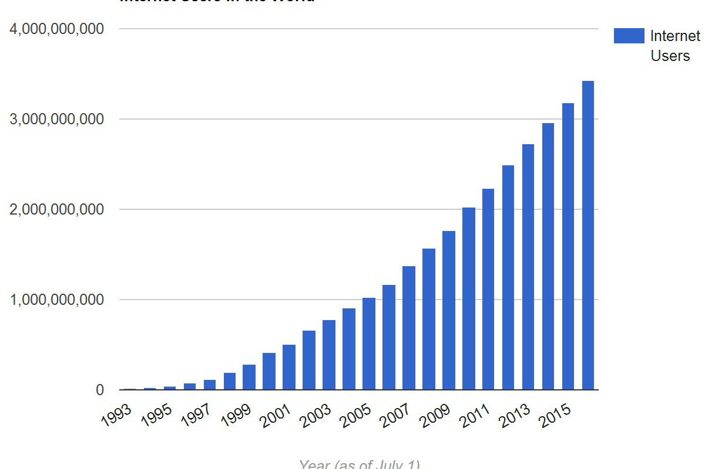
1.2 互联网的用户发展情况
从 1993 年至 2016 年互联网用户数的增长情况如图所示。这里的用户是指在家中上网的人。
2005年互联网的用户数超过了10亿；
2010年超过了20亿；
2015年超过了30亿；
2016年已接近35亿。
1993 年至 2016 年互联网用户的增长情况

Slide 15
1.3 因特网的组成
从结构来看，因特网可以划分为：
边缘部分
由所有连接在因特网上的主机组成，提供资源共享。
核心部分
由大量网络和连接这些网络的路由器组成，提供连通性和数据交换。
接入网
将端系统连接到其边缘路由器的通信链路，通常称为“最后一公里”网络。
主机=端系统
Notes:
边缘部分是用户直接使用的，用来进行通信（传送数据、音频或视频），共享硬件和软件资源。
核心部分是为边缘部分提供服务的（提供连通性和交换）。

Slide 16
1.3 因特网的组成
因特网的边缘部分
主机
路由器
网络
因特网的核心部分

Slide 17
1.3.1 因特网的边缘部分
两个端系统之间的通信：
即“主机 A 的某个进程和主机 B 上的另一个进程进行通信”。
简称为“计算机之间通信”。
端系统之间的通信方式通常分为：
客户−服务器方式（C/S 方式）
即Client/Server方式，简称为 C/S 方式。
对等方式（P2P 方式）
即 Peer-to-Peer方式 ，简称为 P2P 方式
Notes:
目标: 在端系统之间传送数据。
端系统对网络传输提出了怎样的服务要求：
面向连接的服务（TCP）,可靠的，有序的字节流数据传送,流控，拥塞控制。
无连接的服务（UDP）, DNS，流媒体，电信会议，以太网电话。

Slide 18
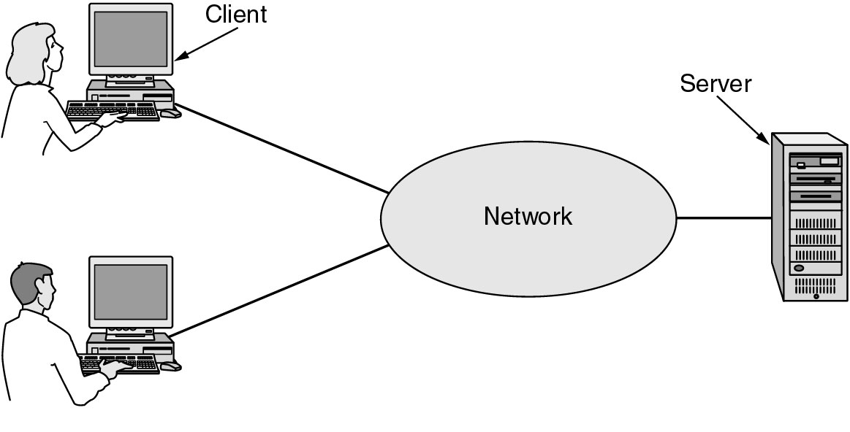
1.3.1 客户/服务器方式
资源共享
存储数据的性能强大的计算机，称为“服务器”。
访问服务器的主机，称为“客户机”。
客户机和服务器通过网络连接。
Notes:
资源共享：物理资源、数据信息等等。
资源共享的目标：网络中的任何人可以访问所有的程序、设备和数据，且资源与用户的物理位置无关。
典型应用：Web应用---服务器针对客户请求，根据数据库生成网页。

Slide 19
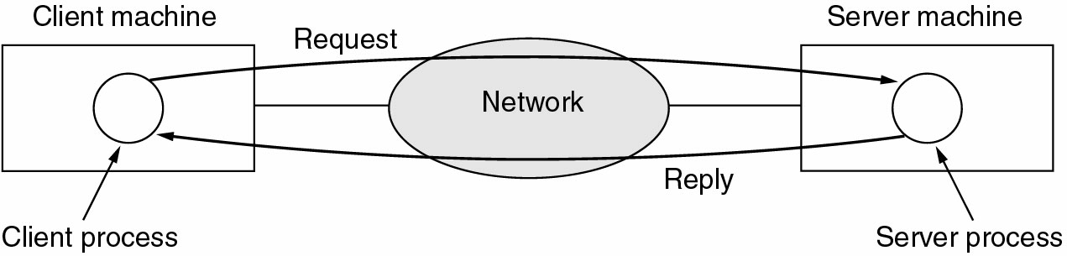
1.3.1 客户/服务器方式
客户机进程：通过网络将一个消息发送给服务器进程，然后客户进程等待应答消息。
服务器进程：获得了请求消息之后，执行所请求的工作，或者查询客户请求的数据，返回应答消息。
Notes:
客户机程序主动向远地服务器发起通信（请求服务）。因此，客户程序必须知道服务器程序的地址。
服务器可同时处理多个远地或本地客户的请求。系统启动后即自动调用并一直不断地运行着，被动地等待并接受来自各地的客户的通信请求。因此，服务器程序不需要知道客户程序的地址。
1台服务器可以同时处理许多（成百上千）客户的请求。
应用举例：E-mail、IP电话、视频会议、电子商务。

Slide 20
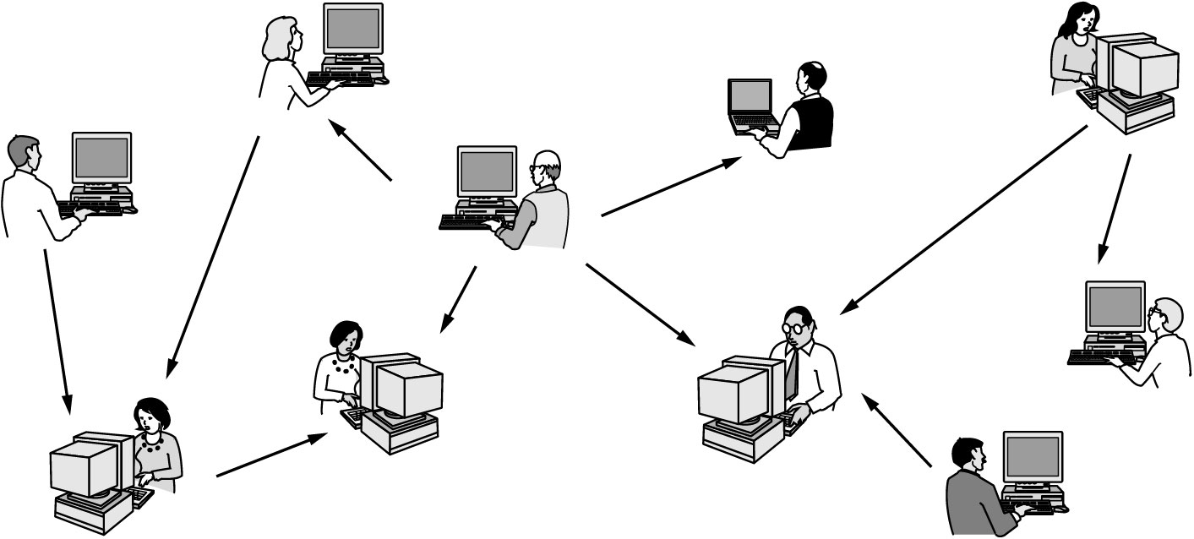
1.3.1 对等方式
共享音乐、视频
对等方式：个人主机之间的通信、交互式娱乐，没有固定的客户端和服务器。
Notes:
对等连接(peer-to-peer，简写为 P2P)是指两个主机在通信时并不区分哪一个是服务请求方还是服务提供方。
只要两个主机都运行了对等连接软件（P2P 软件），它们就可以进行平等的、对等连接通信。
双方都可以下载对方已经存储在硬盘中的共享文档。
典型应用：bittorrent；对等通信通常用于共享音乐和视频
（1）许多对等系统没有中心数据库；
（2）每个用户在本地维护自己的数据库；

Slide 21
1.3.2 因特网的核心部分
网络核心部分是因特网中最复杂的部分。
网络中的核心部分要向网络边缘中的大量主机提供连通性，使边缘部分中的任何一个主机都能够向其他主机通信（即传送或接收各种形式的数据）。
在网络核心部分起特殊作用的是路由器(router)。
路由器是实现分组交换(packet switching)的关键构件，其任务是转发收到的分组，这是网络核心部分最重要的功能。

Slide 22
1.3.2 因特网的核心部分
基本问题: 数据怎样通过网络传送?
电路交换: 每呼叫专用的电路(如:电话网)。
分组交换: 数据通过网络以离散的块发送。

Slide 23
1. 电路交换
特点：
电路交换是面向连接的。
电路交换分为三个阶段：
建立连接：建立一条专用的物理通路，以保证双方通话时所需的通信资源在通信时不会被其他用户占用；
通信：主叫和被叫双方就能互相通话；
释放连接：释放刚才使用的这条专用的物理通路。
电信网
A
交换机
交换机
交换机
交换机
B


C
D
E
F
用户线
用户线
中继线
电路交换的用户始终占用端到端的通信资源
Notes:
N 部电话机两两直接相连，如果直接相连，那么需 N(N – 1)/2 对电线。这种直接连接方法所需要的电线对的数量与电话机数量的平方（ N² ）成正比。
可以通过交换机进行电路连接，动态连接。

Slide 24
1. 电路交换
缺点：
通信链路的利用率很低，资源浪费。
维持连接的信令复杂，成本高。
Notes:
计算机数据具有突发性。这导致在传送计算机数据时，通信线路的利用率很低（用来传送数据的时间往往不到10%甚至1% ）

Slide 25
2. 分组交换的主要特点
特点：
划分分组，发送端把较长的报文划分成较短的数据块，加上首部构成一个个分组（packet）。
存储转发，先完整的接收完一个分组，再向输出链路发送该分组。
报文
1101000110101010110101011100010011010010…
报文较长不便于传输
Notes:
存储转发的端到端时延如何计算？演示：A->路由器->B,一个分组Lbit,链路速率为Rbps。

Slide 26
添加首部构成分组
每一个数据段前面添加上首部构成分组(packet)。
报文
数 据
数 据
数 据
分组 1
首部
分组 2
首部
分组 3
首部
请注意：现在左边是“前面”

Slide 27
分组交换网的传输单元
分组交换网以“分组”作为数据传输单元。
依次把各分组发送到接收端。
分组 1
首部
数 据
分组 2
首部
数 据
分组 3
首部
数 据
以分组为基本单位在网络中传送
Notes:
每一个分组的首部都含有地址（诸如目的地址和源地址）等控制信息。
分组交换网中的结点设备根据收到的分组首部中的地址信息，把分组转发到下一个结点交换机。
每个分组在互联网中独立地选择传输路径。
用存储转发方式，将分组传送到最终目的地。

Slide 28
1.3.2 因特网的核心部分:根本任务
路由，决定源→目的的路径
路由表（路由算法）
分组首部的目的地址
转发，从入端口发送到出端口
routing algorithm
本地路由表
header value
output link
1
0100
0101
0111
1001
3
2
2
1
3
2
0111
分组首部的目的地址
Notes:
相对电路交换，分组交换对突发数据极为有效：资源共享、较简单，无呼叫建立
可能因为拥塞产生分组时延和丢包，需要可靠数据传送、拥塞控制的协议。
问题: 怎样提供类似电路的行为？即对音频/视频应用需要带宽保证。

Slide 29
接收端还原成原来的报文
接收端收到分组后剥去首部还原成报文。
分组 1
首部
数 据
分组 2
首部
数 据
分组 3
首部
数 据
收到的数据
接收端把收到的数据恢复成为原来的报文。
报文
数 据
数 据
数 据
1101000110101010110101011100010011010010
Notes:
假定分组在传输过程中没有出现差错，在转发时也没有被丢弃。

Slide 30


1.3.3 接入网
问题: 端系统怎样连接到边缘路由器？
接入网：“最后一公里” 的网络。
接入网的分类:
有线接入网
ADSL
以太网
FTTx
HFC
无线接入网
WiFi
移动无线接入
Notes:
802.11a、b、g、n、ac（1Gbps）、ah/ax（10Gbps）等标准。

Slide 31
1.3.4 因特网的组成:网络的网络
多层次ISP结构的网络
ISP(Internet Service Provider), 网络服务提供者。
本地
ISP
第三层
ISP
本地
ISP
本地
ISP
本地
ISP
第二层 ISP
第二层 ISP
第一层 ISP
NAP
第一层 ISP
第一层 ISP
第二层 ISP
第二层 ISP
第二层 ISP
本地
ISP
本地
ISP
本地
ISP
本地
ISP
Notes:
90年代后随着网络的发展，逐渐形成了多层次 ISP 结构的互联网，根据提供服务的覆盖面积大小以及所拥有的 IP 地址数目的不同，ISP 也分成为不同层次的 ISP：主干 ISP、地区 ISP 和 本地 ISP。
顶层：主干ISP，全球承载提供商,有大约十几个，竞争关系。
底层：本地ISP，接入ISP.
NAP是网络接入点，用来交换因特网上的流量。负责和其它NAP交换大量下级ISP传入的大量数据，使得各个NAP所在区域的网络之间都能互联；一般NAP中装有性能极强的交换设施（采用ATM交换技术）。
IXP互联网交换点。负责这些不同的网络之间互相通信的交换点，是互联网的关键基础设施，国际上通称为IX。一般对等、免费。NAP和城域交换局(MAE)被统称为公共因特网交换点(IXP)。

Slide 32
1.4 计算机网络的分类
计算机网络有多种类别，典型分类包括：
从网络的作用范围进行分类
从网络的使用者进行分类
用来把用户接入到互联网的网络

Slide 33
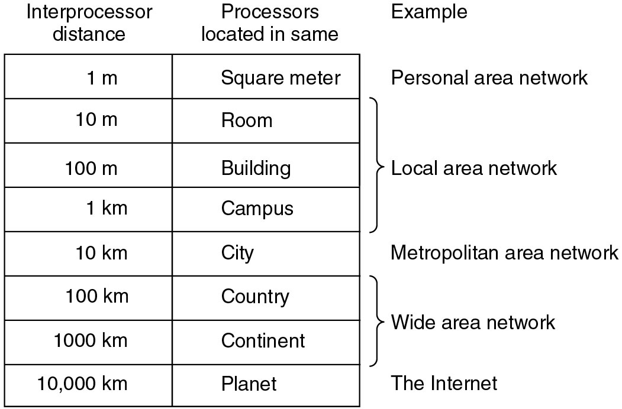
1.4.1 计算机网络的分类
按距离尺度划分：
个域网
局域网
城域网
广域网
互联网

Slide 34
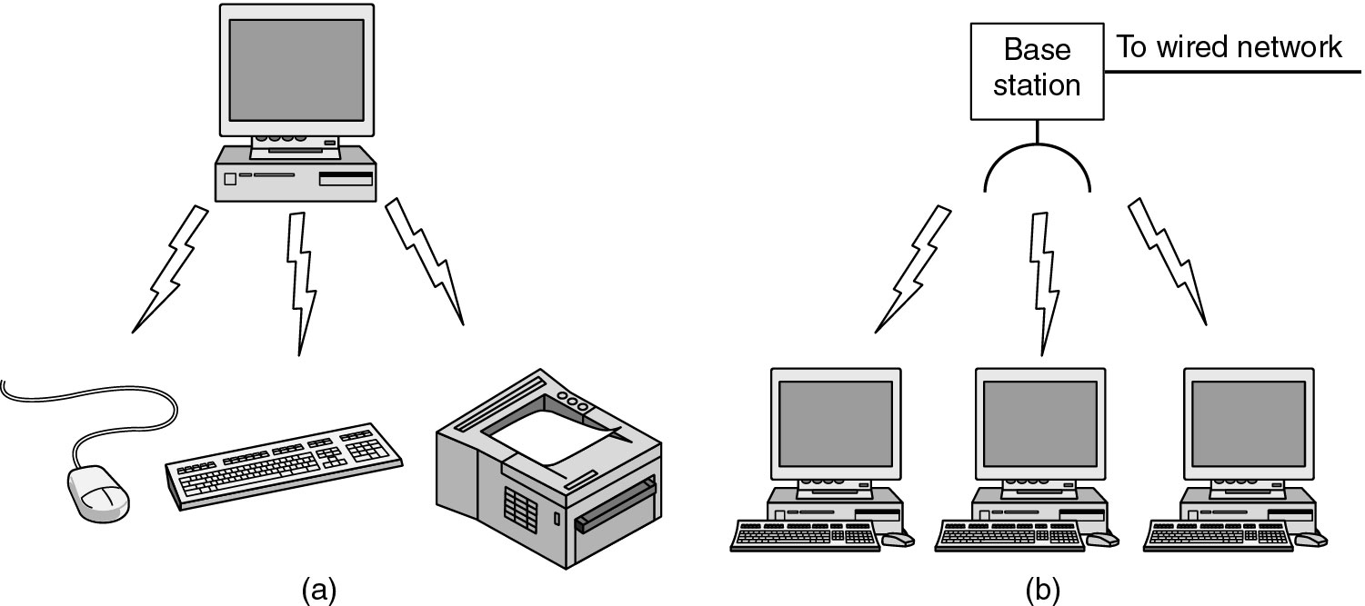
1. 个域网PAN
个域网：：短距离无线电通信，如蓝牙、RFID。
(a) Bluetooth configuration
(b) Wireless LAN

Slide 35
2. 局域网 LAN
无线局域网
IEEE 802.11，俗称WiFi。
速率：11Mbp至几百Mbps，新标准达Gbps。
有线局域网
以太网，IEEE 802.3
经典以太网
交换式以太网
家庭局域网
Notes:
802.11就是无线以太网的标准。采用星型拓扑，中间为无线接入点AP（基站，AP和与其连接的主机构成一个BSS，基本服务集），MAC层使用CSMA/CA协议。
传统以太网采用CSMA/CD带冲突检测的载波监听多路访问技术(载波监听多点接入/碰撞检测)，总线结构以太网采用。
CSMA/CA(载波监听多点接入/碰撞避免)，无线局域网链路层多路访问技术。

Slide 36
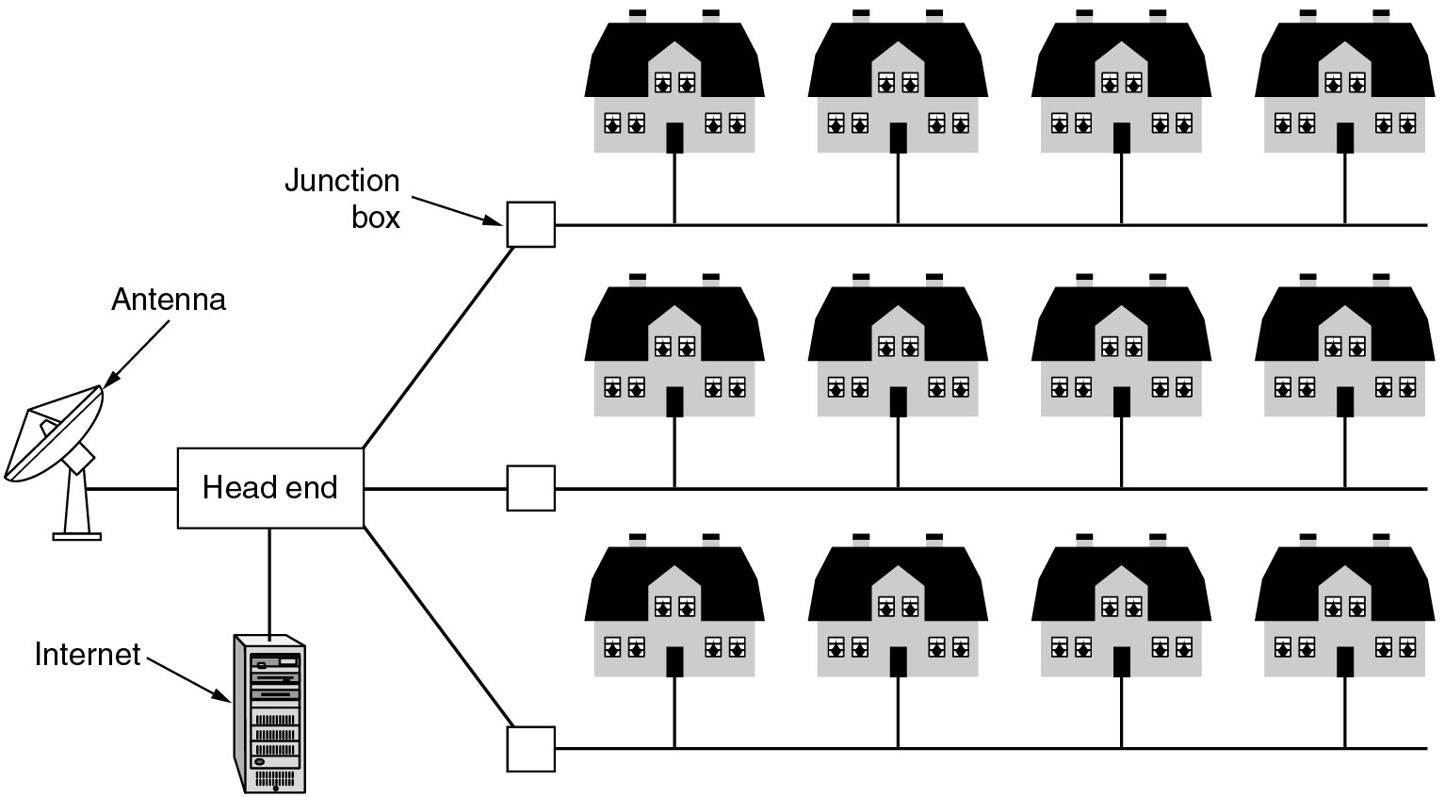
3. 城域网 MAN
覆盖范围：一个城市。
基于有线电视的城域网
WiMax：IEEE 802.16

Slide 37
4. 广域网 WAN
（1）资源子网
传统设备：桌面PC 、工作站、服务器等；
非传统设备： PDA、TV、移动计算机、汽车等。
（2）通信子网
交换元素（交换机、路由器）：负责连接传输线路。
包括主机、终端、软件等（网络边缘），主要功能是进行数据处理、运行网络应用程序。
简称子网，负责主机之间的数据通信（网络核心）。
传输线路：用于机器之间传送数据。
传输线路和一组路由器（不包含主机）的集合构成子网
Notes:
地域：跨越地域较大，通常是一个国家或洲。
组成：资源子网、通信子网

Slide 38
5. 互联网（Internet）
互联网：一组相互连接起来的网络。
通常由路由器连接的LAN或WAN组成。
网关：将两个或多个网络连接起来并提供必要转换的机器，其硬件和软件方面的总称为网关（gateway)。
路由器+传输线路→子网
子网+主机→网络
网络+网络+…...+网络→互联网
Notes:
网关实质上是一个网络通向其他网络的IP地址。路由器可进行数据格式的转换，成为不同协议之间网络互连的必要设备。

Slide 39
1.4.2 从网络的使用者进行分类
公用网 (public network)
按规定交纳费用的人都可以使用的网络。因此也可称为公众网。
专用网 (private network)
为特殊业务工作的需要而建造的网络。
Notes:
互联网：公共数据通信网络

Slide 40
1.4.3 用来把用户接入到互联网的网络
接入网 AN (Access Network)，它又称为本地接入网或居民接入网。
接入网是一类比较特殊的计算机网络，用于将用户接入互联网。
接入网本身既不属于互联网的核心部分，也不属于互联网的边缘部分。
接入网是从某个端系统到另一个端系统的路径中，由这个端系统到第一个路由器（也称为边缘路由器）之间的一些物理链路所组成的。
Notes:
从覆盖的范围看，很多接入网还是属于局域网。
从作用上看，接入网只是起到让用户能够与互联网连接的“桥梁”作用。

Slide 41
1.5 分组交换网络的性能
1. 速率
比特（bit）是计算机中数据量的单位，也是信息论中使用的信息量的单位。
Bit 来源于 binary digit，意思是一个“二进制数字”，因此一个比特就是二进制数字中的一个 1 或 0。
速率即数据率(data rate)或比特率(bit rate)是计算机网络中最重要的一个性能指标。速率的单位是 b/s，或kb/s, Mb/s, Gb/s 等
速率往往是指额定速率或标称速率。

Slide 42
1.5 分组交换网络的性能:带宽
带宽
带宽(bandwidth)本来是指信号具有的频带宽度，单位是赫（或千赫、兆赫、吉赫等）。
现在“带宽”是数字信道所能传送的“最高数据率”的同义语，单位是“比特每秒”或 b/s (bit/s)。
常用的带宽单位是
千比特每秒，即 kb/s （10³ b/s）
兆比特每秒，即 Mb/s（10⁶ b/s）
吉比特每秒，即 Gb/s（10⁹ b/s）
太比特每秒，即 Tb/s（10¹² b/s）
请注意：在计算机领域，K = 2¹⁰ = 1024
M = 2²⁰, G = 2³⁰, T = 2⁴⁰。
Notes:
在“带宽”的上述两种表述中，前者为频域称谓，而后者为时域称谓，其本质是相同的。也就是说，一条通信链路的“带宽”越宽，其所能传输的“最高数据率”也越高。

Slide 43
1.5 网络的性能:带宽
在时间轴上信号的宽度随带宽的增大而变窄。
1 μs
带宽为
1 Mb/s
1 0 1 0 1 1
时间
每秒 10⁶ 个比特
0.25 μs
带宽为
4 Mb/s
时间
每秒 4 × 10⁶ 个比特
Notes:
这里带宽是时域的说法，即最高数据速率。

Slide 44
1.5 网络的性能:吞吐量
吞吐量
吞吐量(throughput)表示在单位时间内通过某个网络（或信道、接口）的数据量。
吞吐量更经常地用于对现实世界中的网络的一种测量，以便知道实际上到底有多少数据量能够通过网络。
吞吐量与带宽是不同的概念。
Notes:
吞吐量指在没有帧丢失的情况下，设备能够接收并转发的最大数据速率。吞吐量表示一个系统的测试性能。例如文件下载时，界面所显示的是瞬时吞吐量，一个文件大小为F bit，接收下来用时T 秒，那么平均吞吐量是：F/T bps。

Slide 45
1.5 网络的性能:时延 (delay 或 latency)
时延
时延 (delay 或 latency) 是指数据（一个报文或分组）从网络（或链路）的一端传送到另一端所需的时间。
网络中的时延由以下几个不同的部分组成：
发送时延(transmission delay)
传播时延(propagation delay)
排队时延(queue delay)
处理时延
总时延=发送时延+传播时延+排队时延+处理时延
Notes:
必须指出，在总时延中，究竟是哪一种时延占主导地位，必须具体分析。
1.取决于链路速率2.几微秒到几百毫秒3.取决于拥塞4.通常几个微秒或更少

Slide 46
1.5 网络的性能:时延(delay/latency)
发送时延 (传输时延):发送数据时，数据块从结点进入到传输媒体所需要的时间。
也就是从发送数据帧的第一个比特算起，到该帧的最后一个比特发送完毕所需的时间。
R= 链路带宽 (bps)
L= 分组长度 (比特)
发送比特进入链路的时间= L/R
数据块长度(比特)
发送时延 =
信道带宽(比特/秒)
Notes:
演示存储转发的发送时延计算：一条由N条速率为R的链路组成的路径，其端到端的发送时延 = N*L/R。

Slide 47
1.5 网络的性能:时延(delay/latency)
传播时延:电磁波在信道中需要传播一定的距离而花费的时间。
d = 物理链路的长度
s = 在媒体中传播的速度 (~2x10⁸ m/sec)
传播时延 = d/s
信道长度(米)
传播时延 =
信号在信道上的传播速率(米/秒)
信号传输速率（即发送速率）和信号在信道上的传播速率是完全不同的概念。
Notes:
对于高速网络链路，我们提高的仅仅是数据的发送速率而不是比特在链路上的传播速率。
提高链路带宽减小了数据的发送时延。

Slide 48
1.5 网络的性能:时延(delay/latency)
处理时延:交换结点为存储转发而进行一些必要的处理所花费的时间。
排队时延:结点缓存队列中分组排队所经历的时延。
在结点 A 中产生
处理时延和排队时延
在链路上产生
传播时延
在发送器产生传输时延
(即发送时延)
数据
1 0 1 1 0 0 1
…
队列
发送器
链路
结点 A
结点 B
Notes:
排队时延的长短往往取决于网络中当时的通信量。

Slide 49
1.5 网络的性能:分组丢失
5. 丢包：
由于缓存队列 (又称为buffer) 具有有限的存储能力。
当分组到达满的队列时，分组被丢弃(又称为lost)。
丢失的分组可能由前面的节点或由源端系统重传，或根本不重传。
Notes:
丢包率也是衡量网络性能的重要指标。

Slide 50
1.5网络的性能:时延带宽积
6. 时延带宽积：
链路的时延带宽积又称为以比特为单位的链路长度。
时延带宽积 = 传播时延 × 带宽
（传播）时延
带宽
链路
只有在代表链路的管道都充满比特时，
链路才得到了充分利用。
Notes:
链路像一条空心管道，时延带宽积表示这个管道的体积，说明了这个链路可以容纳多少比特。即以比特为单位的链路长度。

Slide 51
1.5 网络的性能:往返时间(RTT)
7. RTT (往返时间):
往返时间，从发送方发送数据开始，到发送方收到来自接收方的确认，总共经历的时间。
在互联网中，往返时间还包括各中间结点的处理时延、排队时延以及转发数据时的发送时延。
Notes:
互联网上的信息不仅仅单方向传输，而是双向交互的。因此，有时很需要知道双向交互一次所需的时间。
当使用卫星通信时，往返时间 RTT 相对较长，是很重要的一个性能指标。
其他网络特征：QoS、QoE、成本、可靠性、可扩展性。

Slide 52
1.6 计算机网络体系结构
为什么要分层？
好处
缺点
各层之间是独立的。
灵活性好。
结构上可分割开。
易于实现和维护。
能促进标准化工作。
降低效率。
有些功能会在不同的层次中重复出现，因而产生了额外开销。
Notes:
1. 需要分层！分层从而将庞大而复杂的问题划分为几个小的局部问题来分别研究和处理。
层数太少，就会使每一层的协议太复杂。
层数太多，又会在描述和综合各层功能的系统工程任务时遇到较多的困难。
2.分层要统一！需要有一个标准的分层协议模板。国际标准组织ISO提出开放系统互联参考模型OSI。

Slide 53
1.6 计算机网络的体系结构
网络体系结构
分层
服务
协议
网络体系结构就是以上三者的集合
Notes:
如何封层/每一层提供什么服务和功能。（由分层模型提供）
具体实例：分层与模板的对应，核心是协议，有什么协议，提供什么规则来实现每层的服务或功能。
服务是垂直的，层与层直接通过接口进行互连，每一层就是为了对上层提供服务。上层使用服务原语获得下层所提供的服务。
协议是水平的，对等层使用相同的协议。

Slide 54
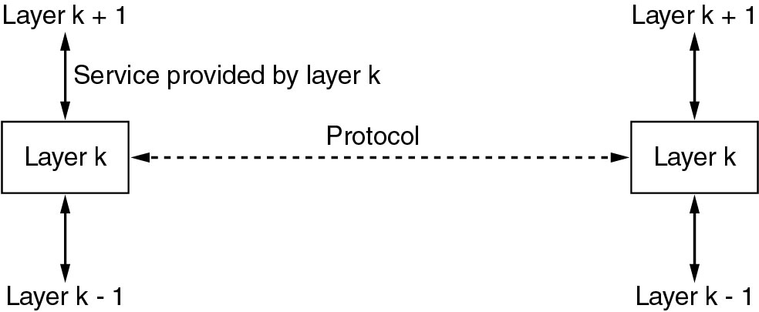
1.6 服务与协议的关系
服务：上下层之间提供的一组原语（操作），定义了某层要执行哪些操作，不涉及如何实现。
协议：一组规则，规定同一层之间的对等实体所交换的消息或者分组的格式和含义。
服务涉及同一机器上层与层之间的接口；
协议涉及不同机器上两个对等实体之间发送的数据包。
Notes:
原语：一个服务通常由一组原语操作来描述，用户进程通过这些原语（操作）来访问该服务。原语告诉服务要执行某个动作；或者原语将对等实体所执行的动作报告给用户。

Slide 55
1.6 一些术语
实体（entity）
是层中的活动单元。可以是任何可发送或接收信息的硬件或软件进程。
对等实体，位于不同子系统同一层的实体间的互称。
协议
是控制两个对等实体进行通信的规则的集合。
协议的组成：
语法（syntax），数据的格式；
语义（semantics），控制消息的理解和处理；
同步（timing），事件的顺序。
协议栈
特定系统所使用的一组协议的总称。
Notes:
实体可以是软件或是硬件，例如:IP进程、网卡、网络接口等。
层只与它的相邻上层、相邻下层和对等实体打交道。

Slide 56
1.6 ISO/OSI参考模型
国际标准化组织ISO 提出的网络分层结构，简称为OSI参考模型 。
交换单元名称
APDU
PPDU
SPDU
TPDU
分组
帧
比特
层
7
6
5
4
3
2
1
应用协议
应用
应用
表示协议
表示
表示
会话协议
会话
会话
传输协议
传输
传输
网络
网络
网络
网络
数据链路
数据链路
数据链路
数据链路
物理
物理
物理
物理
路由器
路由器
主机A
通信子网协议
主机B
物理层主机-路由器协议
数据链路层主机-路由器协议
通信子网边界
网络层主机-路由器协议
Notes:
Application->Presentation->Session->Transport->Network->Data Link->Physical
在协议的控制下，两个对等实体间的通信使得本层能够向上一层提供服务。
要实现本层协议，还需要使用下层所提供的服务。

Slide 57
1.6 网络体系结构：分层模型
OSI 的体系结构
TCP/IP 的体系结构
五层协议的体系结构
7
6
5
4
3
2
1
5
4
3
2
1
应用层
应用层
表示层
(各种应用层协议，如
DNS, HTTP, SMTP 等)
应用层
会话层
运输层
运输层 (TCP 或 UDP)
运输层
网络层
网际层 IP
网络层
数据链路层
网络接口层
数据链路层
物理层
（这一层并没有具体内容）
物理层
(a)
(b)
(c)
计算机网络体系结构
(a) OSI 的七层协议； (b) TCP/IP 的四层协议； (c) 五层协议
Notes:
APRANET的TCP/IP早于OSI模型应用起来，称为实际的参考模型标准。网络接口层是为了解决不同网络的互联问题。

Slide 58
1.6 TCP/IP协议族
Everything over IP
IP 可为各式各样的应用程序提供服务
IP over Everything
IP 可应用到各式各样的网络上
应用层
HTTP
…
SMTP
DNS
…
RTP
运输层
TCP
UDP
网际层
IP
网络接口层
…
网络接口 3
网络接口 1
网络接口 2
沙漏计时器形状的 TCP/IP 协议族
Notes:
SMTP（Simple Mail Transfer Protocol）即简单邮件传输协议,它是一组用于由源地址到目的地址传送邮件的规则，由它来控制信件的中转方式。
实时传输协议RTP（Real-time Transport Protocol）,说明了在互联网上传递音频和视频的标准数据包格式。RTP标准定义了两个子协议，RTP和RTCP。RTP广泛应用于流媒体相关的通讯业务。
RTSP（Real Time Streaming Protocol），RFC2326，实时流传输协议，RTSP在体系结构上位于RTP和RTCP之上，它使用TCP或UDP完成数据传输。HTTP与RTSP相比，HTTP请求由客户机发出，服务器作出响应；使用RTSP时，客户机和服务器都可以发出请求，即RTSP可以是双向的。

Slide 59
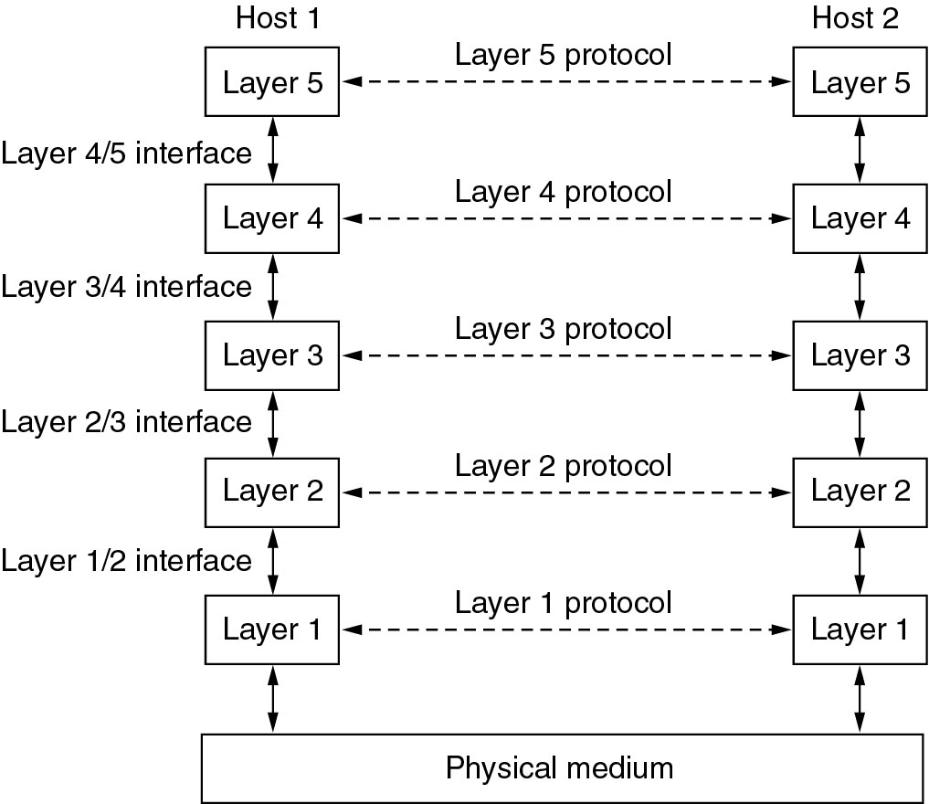
1.6 因特网协议层次
Notes:
（1）为了研究和设计方便，一般采用分层的方法，即按照功能划分为若干个层次。
每层功能独立；
每两个相邻层之间有一逻辑接口，可交换信息；
上一层建立在下一层基础上，上一层可调用下一层的服务，下一层为上一层提供服务。
某层功能变化，不会影响系统其余部分
（2）每层都有相应的一系列协议，如TCP、HTTP；
每层协议通过软件、硬件或两者结合实现。
每层协议可分布在网络的不同组件中：如端系统、分组交换机。如应用层协议在端系统中用软件实现。

Slide 60
1.6 因特网五层协议的体系结构
应用层 (application layer)
支持网络应用
FTP, SMTP, HTTP
运输层 (transport layer)
主机到主机数据传输
TCP, UDP
网络层 (network layer)
从源到目的地数据报的选路
IP, 选路协议
数据链路层 (data link layer)
在邻近网元之间传输数据
PPP, 以太网
物理层 (physical layer)
“线路”上的比特
5 应用层
4 运输层
3 网络层
2 数据链路层
数据链路层
1 物理层

Slide 61
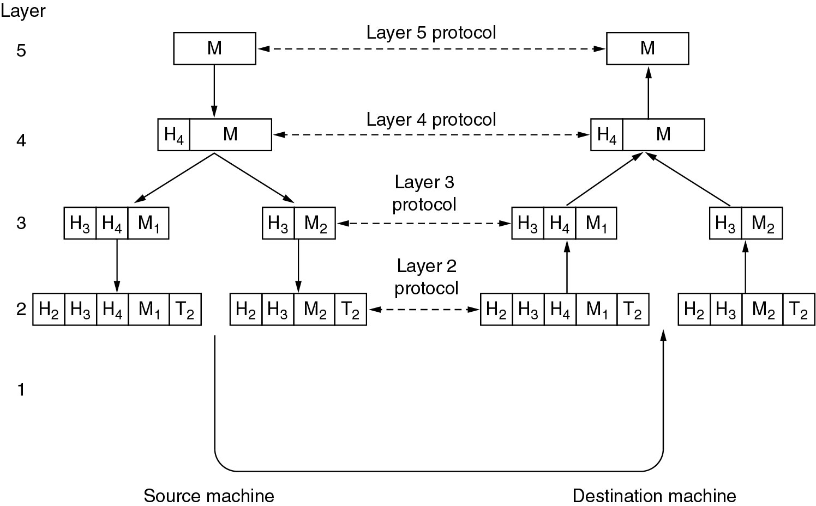
1.6 因特网协议层次
第5层的应用进程产生的消息M的传输
虚线代表虚拟通信
实线代表物理通信
Notes:
第5层将M传递给第4层，第4层在消息前面加上一个头H4用来标识该消息，然后传递给第3层。
第3层将消息分割成较小的单元（数据包或者包），并在每个数据包前面加上头，然后传递个第2层。
第2层在每一个信息上加上头信息，和一个尾，然后传递个第1层。

Slide 62
1.6 因特网使用 TCP/IP 协议栈进行通信
应用层
应用层
① 客户发起连接建立请求
客户
服务器
② 服务器接受连接建立请求
运输层
运输层
网络层
以后就逐级使用下层
提供的服务
(使用 TCP 和 IP）
网络层
数据链路层
数据链路层
物理层
物理层
互联网
在应用层的客户进程和服务器进程的交互
Notes:
进程就是一个应用程序在处理机上的一次执行过程，它是一个动态的概念。
线程是进程中的一部分，进程包含多个线程在运行。

Slide 63
1.6 多个服务器进程同时运行
计算机 1
计算机 3
计算机 2
应用层
应用层
应用层
客户 1
服务器
1
服务器
2
客户 2
运输层
运输层
运输层
网络层
网络层
网络层
数据链路层
数据链路层
数据链路层
物理层
物理层
物理层
互联网
计算机 3 的两个服务器进程分别向 1 和 2 的客户进程提供服务

Slide 64
1.6 数据封装
源
报文
M
应用层
运输层层
网络层
链路层
物理层
段
H_{t}
M
数据报
H_{n}
H_{t}
M
帧
H_{l}
H_{n}
H_{t}
M
H_{l}
H_{n}
H_{t}
M
链路层
物理层
H_{l}
H_{n}
H_{t}
M
交换机
目的地
网络层
链路层
物理层
H_{n}
H_{t}
M
H_{n}
H_{t}
M
M
应用层
运输层层
网络层
链路层
物理层
H_{l}
H_{n}
H_{t}
M
H_{l}
H_{n}
H_{t}
M
H_{t}
M
H_{n}
H_{t}
M
H_{l}
H_{n}
H_{t}
M
路由器
Notes:
报文：message，应用层PDU（protocol data unit）报文包含了将要发送的完整的数据信息，长短不定。
报文段：segment，传输层数据单元。或传输层报文段。
数据报：datagram，IP数据报(初期设计使用的名字），现在多用“分组”（Packet），IP数据报=IP分组。通过网络传输的数据的基本单元，包含一个报头（header）和数据本身。
帧：frame，链路层传输单元。

Slide 65
课后阅读
网络的标准化工作。
了解报文交换和分组交换的特点和区别。

Slide 66
作业
了解ISO/OSI模型每一层提供什么样的服务？
运输层有哪些协议，它们分别提供怎样的传输服务？

